Slide 1
Vision Transformer (ViT)
Presented by Duc Hieu

Slide 2
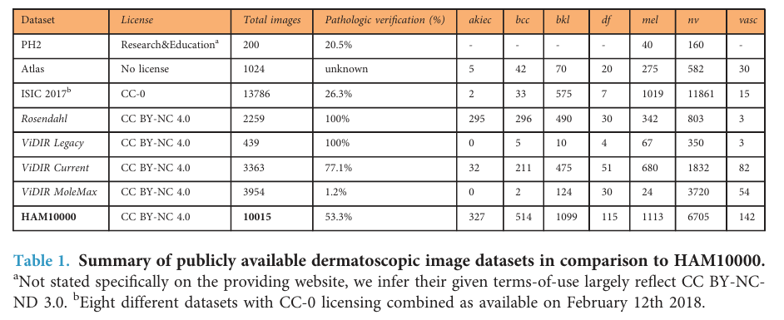
Việc huấn luyện mạng nơ-ron để chẩn đoán tự động các tổn thương da sắc tố (pigmented skin lesions) gặp trở ngại lớn do thiếu các bộ dữ liệu quy mô lớn và đa dạng.
• Vấn đề: Các bộ dữ liệu trước đây thường nhỏ, thiếu đa dạng hoặc chỉ tập trung vào việc phân biệt giữa khối u ác tính (melanoma) và nốt ruồi (nevi), bỏ qua nhiều loại tổn thương lành tính khác thường gặp trong thực tế,.
• Giải pháp: Nhóm tác giả phát hành bộ dữ liệu HAM10000 gồm 10.015 hình ảnh soi da (dermatoscopic images) nhằm phục vụ mục đích nghiên cứu học máy

Slide 3
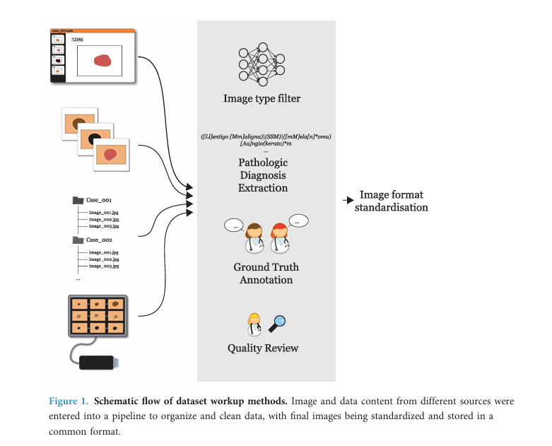
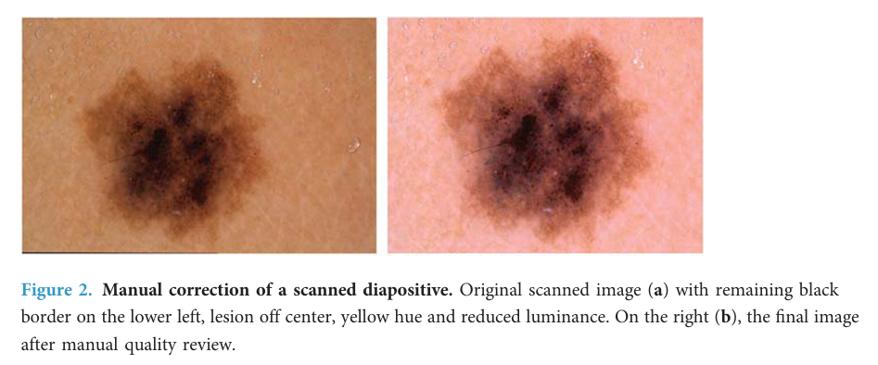
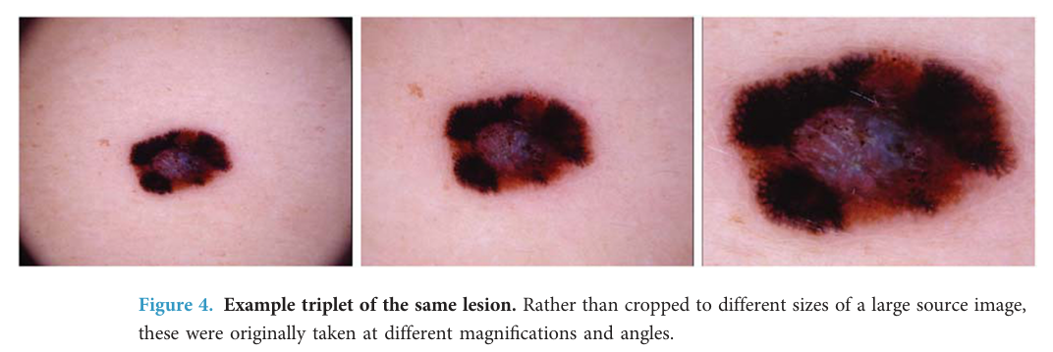
Dataset: ISIC2018 task 3
Nhóm tác giả đã sử dụng quy trình bán tự động để xử lý lượng dữ liệu thô khổng lồ:
• Lọc ảnh bằng AI: Sử dụng mạng nơ-ron InceptionV3 (đã tinh chỉnh) để tự động phân loại và loại bỏ các ảnh chụp lâm sàng (chụp xa hoặc cận cảnh nhưng không qua kính soi da) với độ chính xác khoảng 98,68%.
• Hiệu chỉnh thủ công: Các hình ảnh được cắt (crop) thủ công về kích thước 800x600px và chỉnh sửa biểu đồ màu (histogram) để khắc phục các lỗi về phơi sáng hoặc ám màu, đảm bảo chất lượng hình ảnh đồng nhất

Slide 4
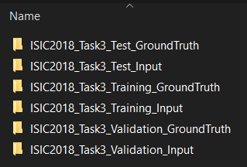
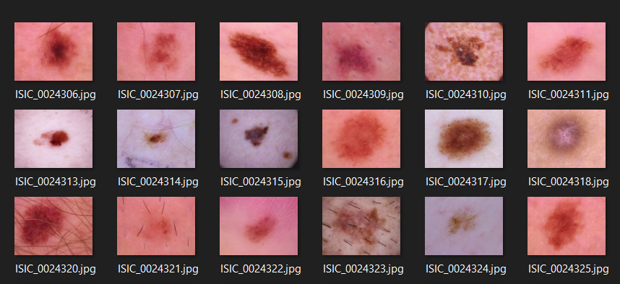
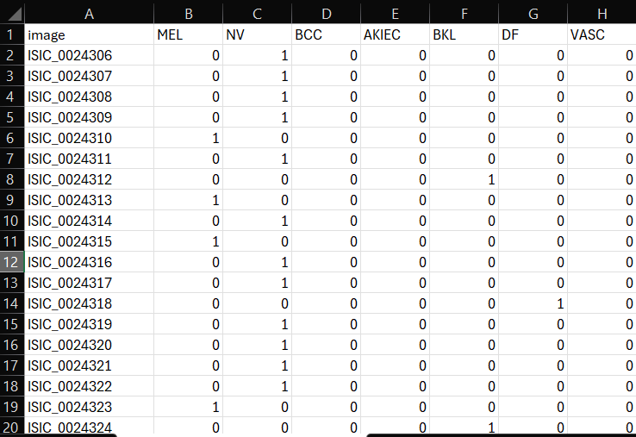

Dataset: ISIC2018 task 3
Mã | Tên đầy đủ | Đặc điểm | Độ nguy hiểm
MEL | Melanoma | U ác tính từ tế bào melanocyte | CAO - Ung thư da nguy hiểm nhất
NV | Melanocytic Nevi | Nốt ruồi lành tính | Lành tính
BCC | Basal Cell Carcinoma | Ung thư tế bào đáy, ít di căn | Trung bình - Phá hủy cục bộ
AKIEC | Actinic Keratoses/Bowen's | Tiền ung thư/ung thư tại chỗ | Thấp - Có thể tiến triển
BKL | Benign Keratosis | U sừng lành tính, u mảng sừng | Lành tính
DF | Dermatofibroma | U xơ da lành tính | Lành tính
VASC | Vascular Lesions | Tổn thương mạch máu | Lành tính
image
GroundTruth

Slide 5
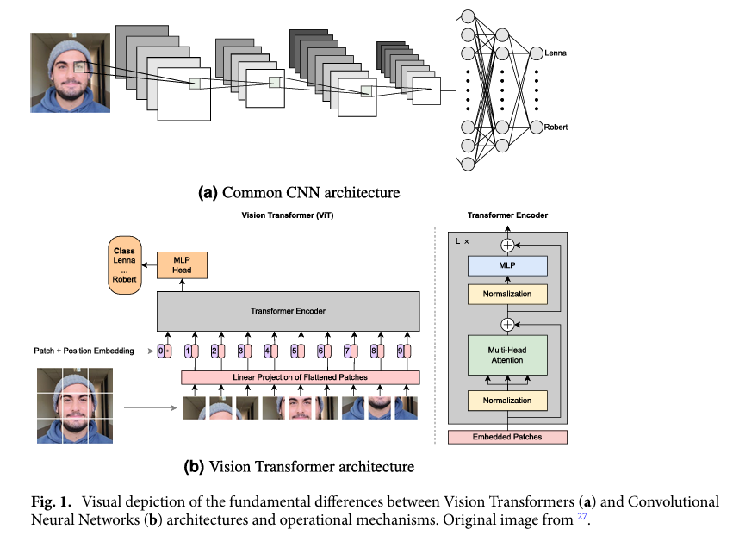
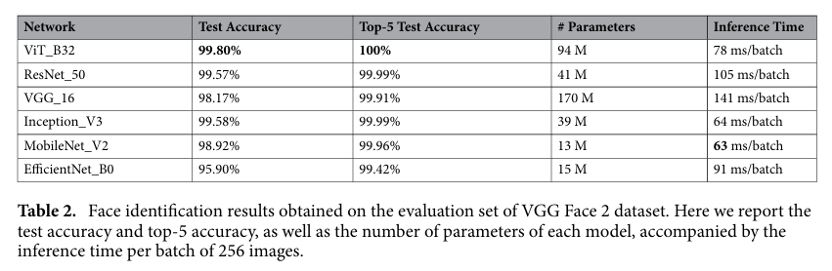
ViT
• CNN (Cục bộ): Sử dụng các bộ lọc (filters) để quét các đặc trưng cục bộ. Để hiểu được toàn bộ khuôn mặt, CNN phải qua nhiều lớp để mở rộng "trường nhìn" (field of view).
• ViT (Toàn cục): Nhờ cơ chế Self-Attention (Tự chú ý), ViT có khả năng quan sát toàn bộ bức ảnh ngay từ lớp đầu tiên. Nó chia ảnh thành các mảnh (tokens) và học mối quan hệ giữa các mảnh.

Slide 6
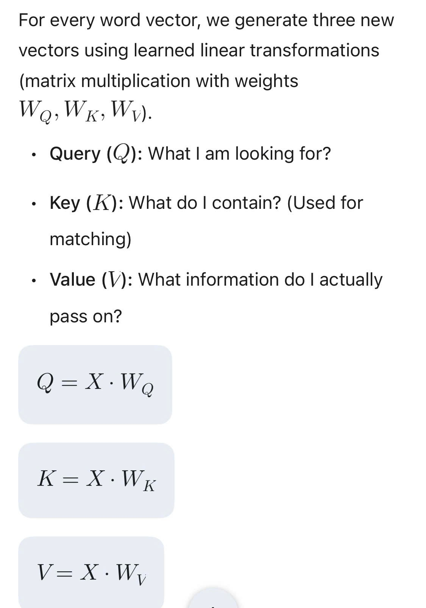
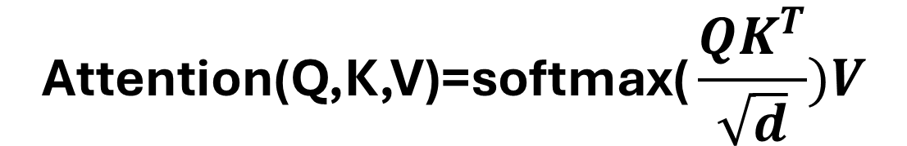
ViT xử lý ảnh như thế nào ?
$$\text{Attention}\text{(}\text{Q}\text{,}\text{K}\text{,}\text{V}\text{)=}\text{softmax}\text{(}\frac{QK^{T}}{\sqrt{d}})V$$
Q:
Đại diện cho nhu cầu thông tin
Dùng để hỏi các token khác
Patch này tìm vùng nào giống tổn thương
d = độ dài (số chiều) vector K biểu diễn của mỗi token (word / patch)
K:
Dùng để so với Query
Đại diện cho đặc trưng nhận dạng
đặc trưng màu / biên / texture
V
Là nội dung thực sự được tổng hợp
Sau khi attention xong → truyền V
Query & Key chỉ để tính điểm, Value mới là thứ được cộng lại

Slide 7
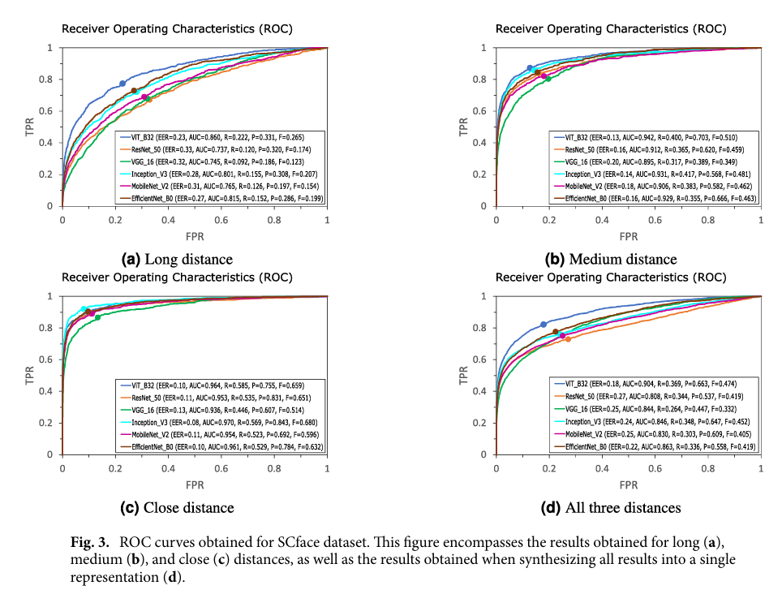
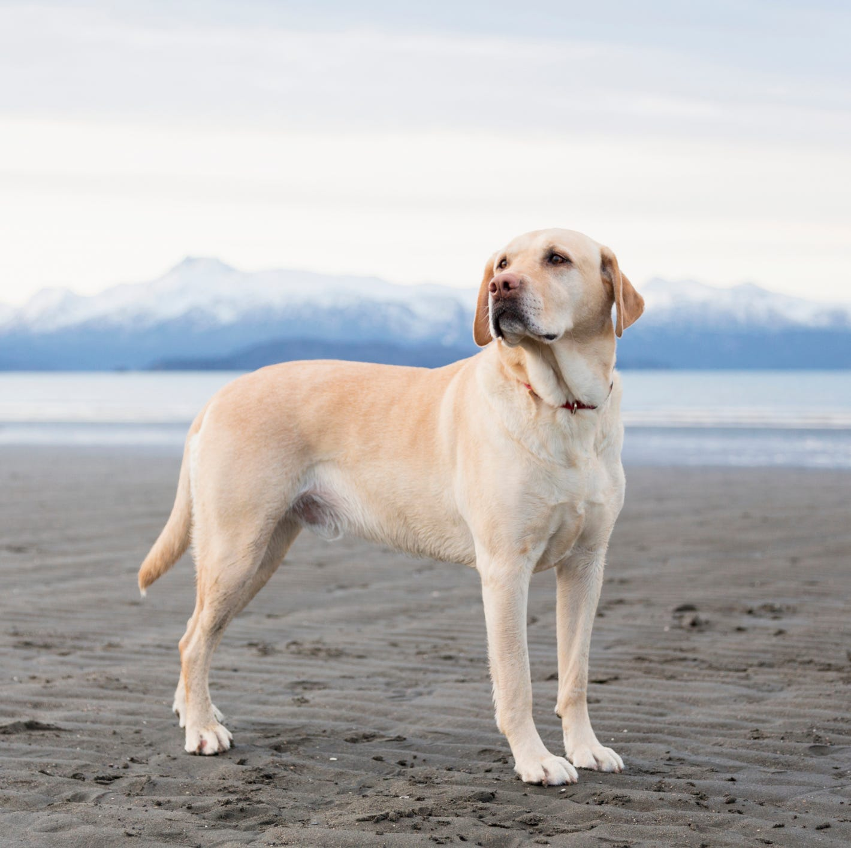
True Positive Rate (Tỷ lệ dương tính thật).

Slide 8
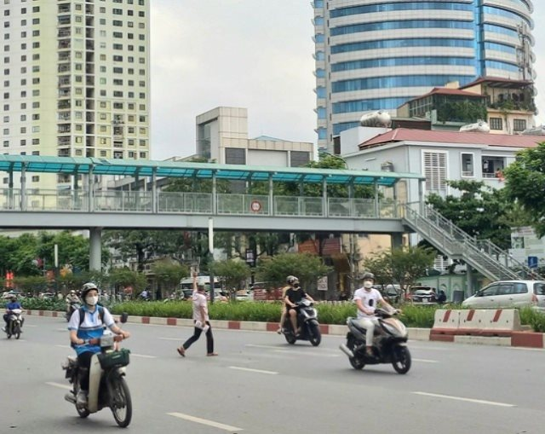
ResNet50 (CNN): Ảnh càng xa, pixel càng ít, khó nhận diện đối tượng

Slide 9
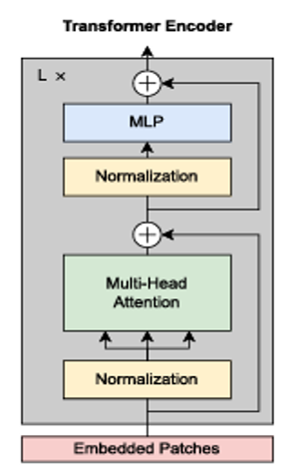
Thông số:
Layer: 12
Hidden dim: 768
MLP dim: 3072
Heads: 12
Params: ~ 86M
Ouput: 1000 classes
google/vit-base-patch16-224
Input Image 224x224x3 (RGB)
Nomalize: mean = 0.5, 0.5, 0.5
Std = 0.5, 0.5, 0.5
Patch Embedding
Conv2d(3, 768, kernel = 16, stride = 16
16 patches (14x14) -> 768 dim
Add [CLS] token + Position Embedding
197 token (1 CLS + 196 Patches) Shape [197, 768]
Layer norm
Multi-Head Seft attention
12 heads, dim = 64 per head
Layer norm
Layer norm (final)
12x Transformer Encoder Blocks
MLP ( Feed forward)
768 -> 3072 -> 768 (GELU)
Classification Head
Linear: 768 -> num_classes
imageNet21K finetuning imageNet1K
Ảnh 224×224 → Chia thành lưới 14×14 patches
Mỗi patch = 16×16 pixels
Tổng: 14 × 14 = 196 patches

Slide 10
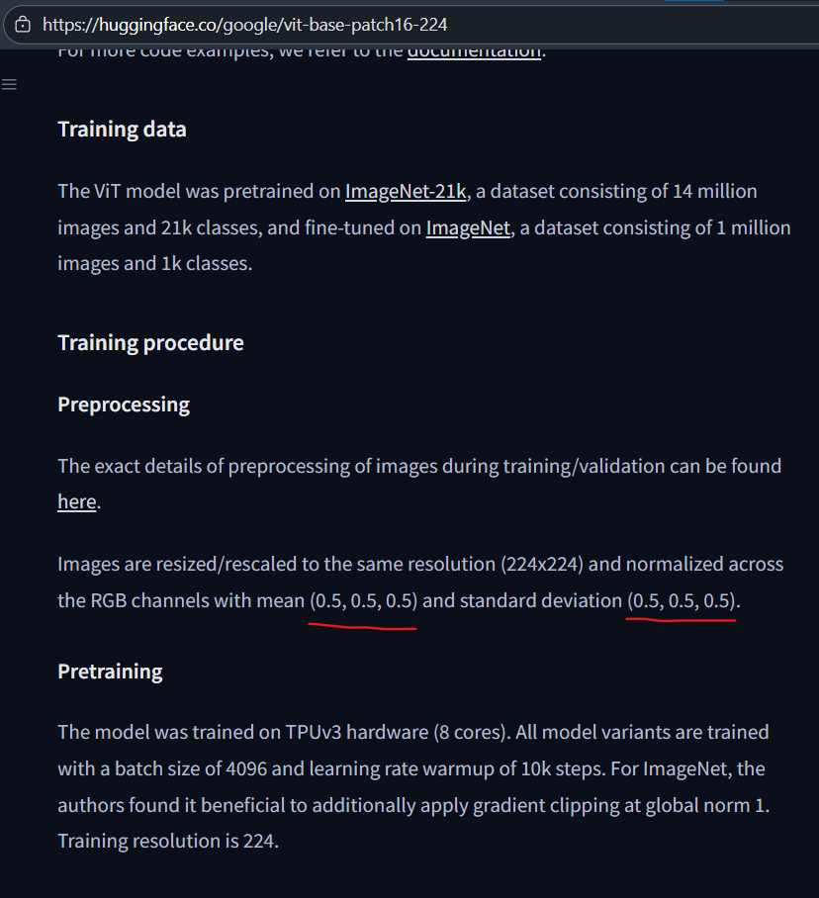
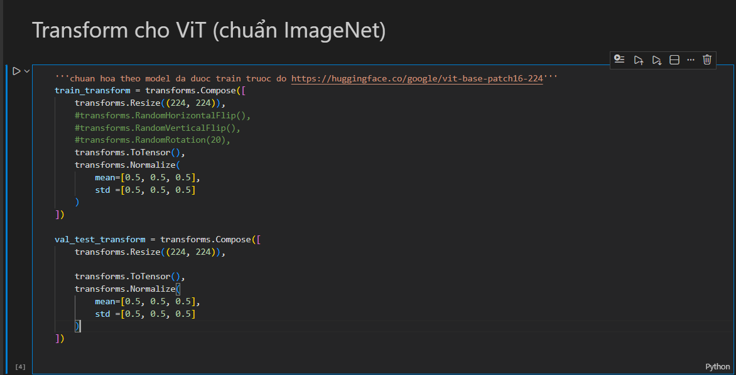

Slide 11
Reference
https://huggingface.co/google/vit-base-patch16-224 (model)
https://arxiv.org/pdf/2010.11929 (bài báo về model)
https://www.nature.com/articles/sdata2018161 (bài báo về dataset)
https://www.researchgate.net/publication/384018286_Comprehensive_comparison_between_vision_transformers_and_convolutional_neural_networks_for_face_recognition_tasks (so sánh CNN, ViT)

